Slide 1


KELOMPOK
Darrell Yonathan
Hizkia William Eben
M. Khairi Poerwo Satrio

Slide 2
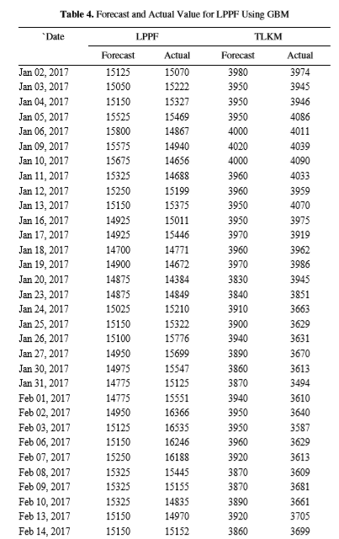
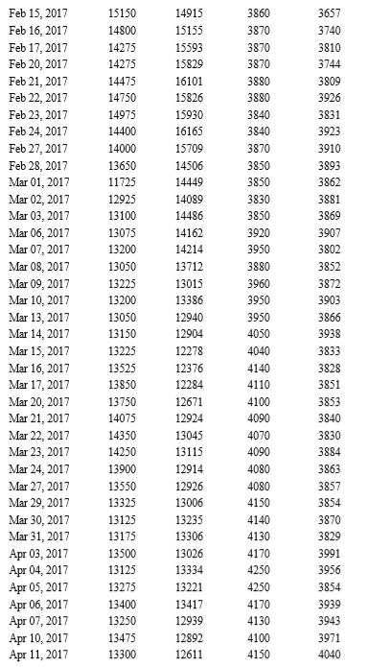
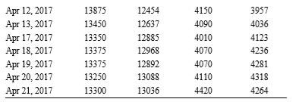
DATA

Slide 3

METODE Geometric Brownian Motion
S = Stock Price
μ = Koefesien Drift
σ = Koefesien Diffusion
Wt = Brownian Motion

Slide 4
Metode
Dalam pemodelan harga saham, koefisien drift erepresentasikan rata-rata pengembalian selama periode waktu tertentu, dan koefisien difusi mewakili standar deviasi dari pengembalian yang sama.

Slide 5
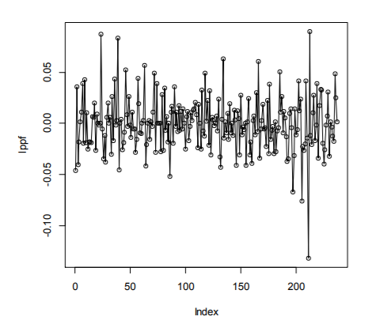
HASIL (LPPF)

Slide 6
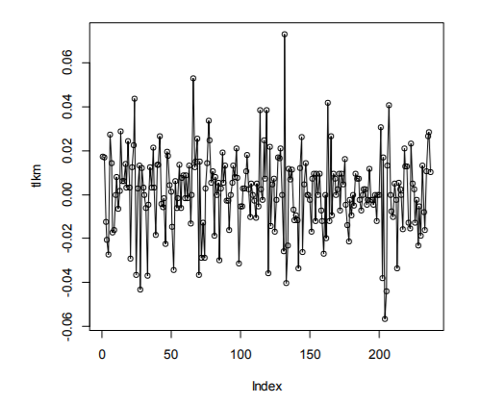
HASIL (TLKM)

Slide 7
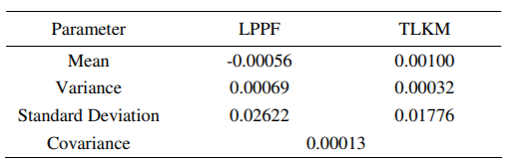
HASIL DESKRIPTIF

Slide 8
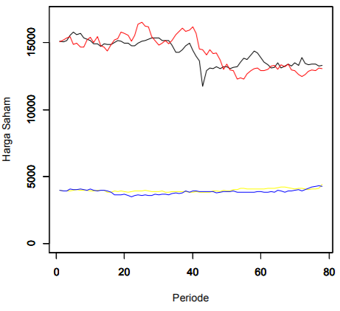

PERBANDINGAN

